Slide 1


«Запасно-регулирующие емкости»

Slide 2
Рассматриваемые вопросы
Назначение и роль РЧВ в системе водоснабжения. Оборудование РЧВ. Определение емкости РЧВ.
Назначение и роль ВБ в системе водоснабжения. Оборудование ВБ. Определение емкости ВБ.

Slide 3
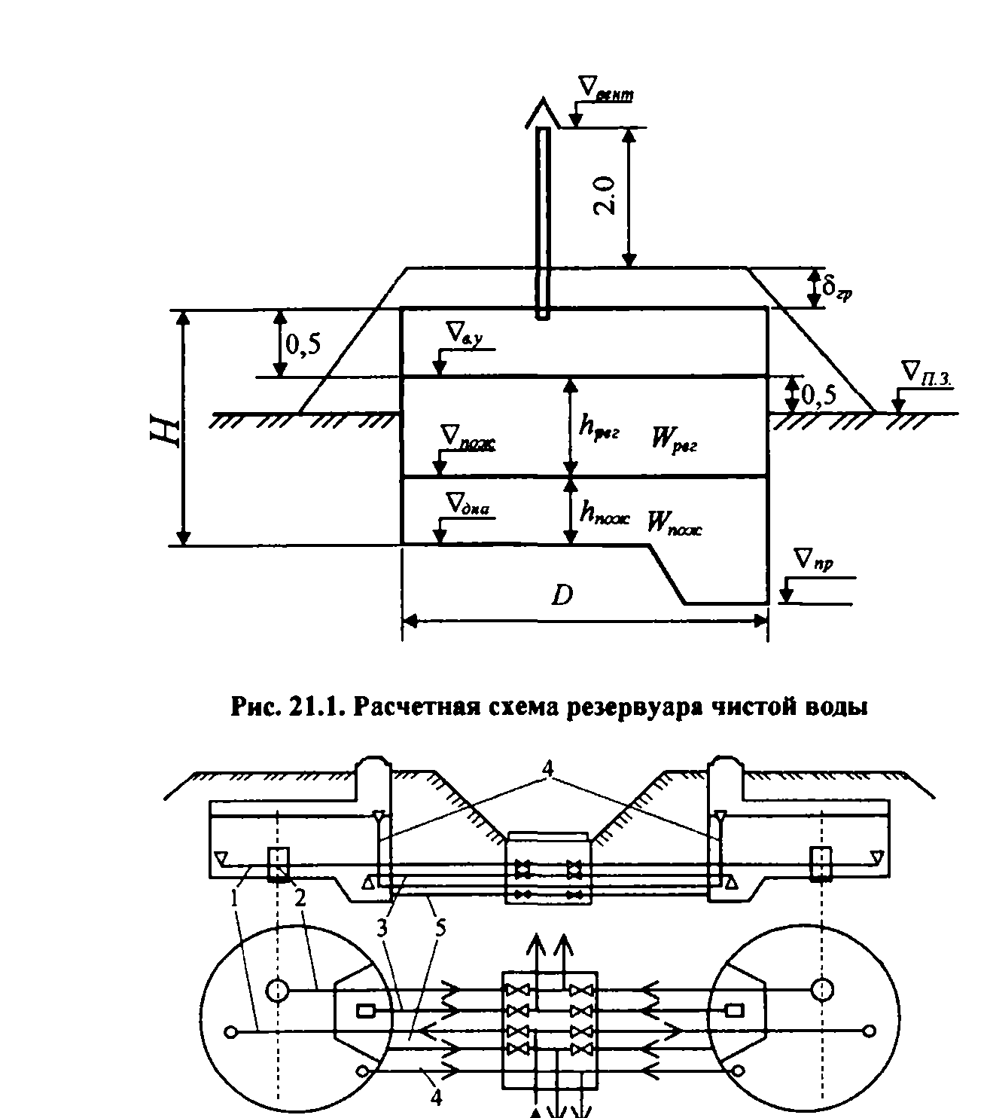
РЧВ
Резервуар чистой воды — закрытое сооружение для хранения воды питьевого качества.
(ГОСТ 25151-82 Водоснабжение. Термины и определения).
Сооружаются из железобетона монолитными или
сборными, круглыми, прямоугольными в плане.

Slide 4
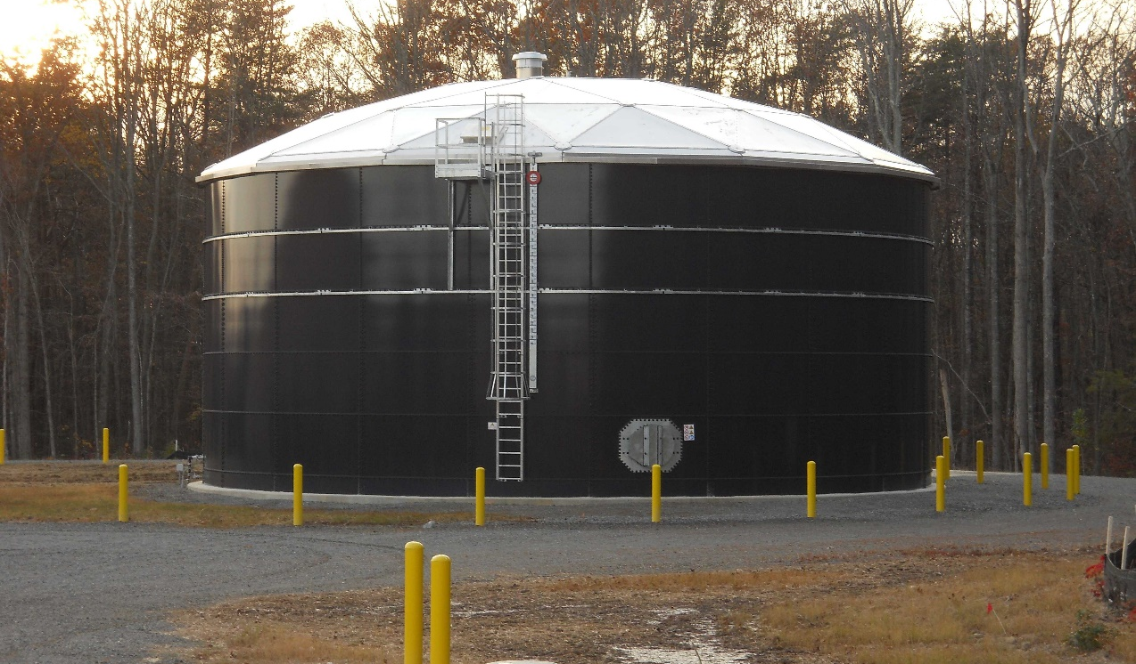
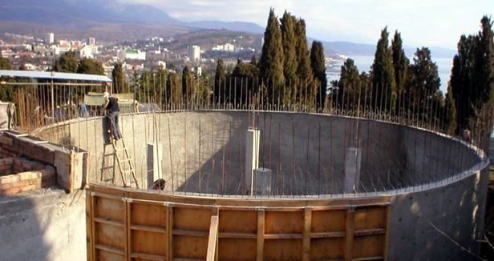
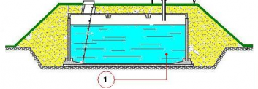
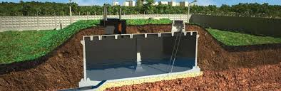
РЧВ

Slide 5
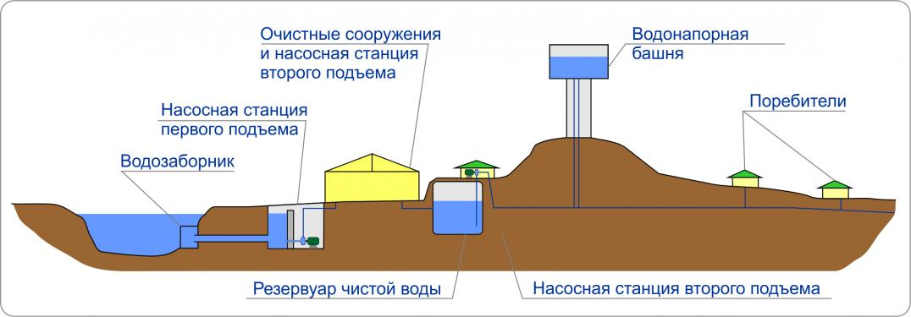
Назначение РЧВ в системе водоснабжения
прием и хранение запасов воды, поступающей от НС II подъема, очистных сооружений, выравнивание работы Н.ст.1и Н.ст.2п.;
хранение противопожарного запаса воды;
хранение аварийного запаса воды.

Slide 6
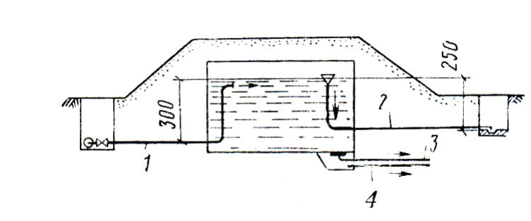
Оборудование РЧВ
1 – подающая труба;
2 – переливная труба;
3 – трубопровод, отводящий воду в сеть;
4 – грязевый трубопровод.

Slide 7
Определение емкости РЧВ
Полный объём РЧВ, м3:
V= V_{р} + V_{с.н} + V_{пож}
V_{р} – регулирующий объём
V_{т} - объем воды на собственные нужды водоочистной станции
(промывку фильтров или контактных осветлителей, приготовление
растворов реагентов и т.д.)
V_{п} – неприкосновенный противопожарный запас

Slide 8
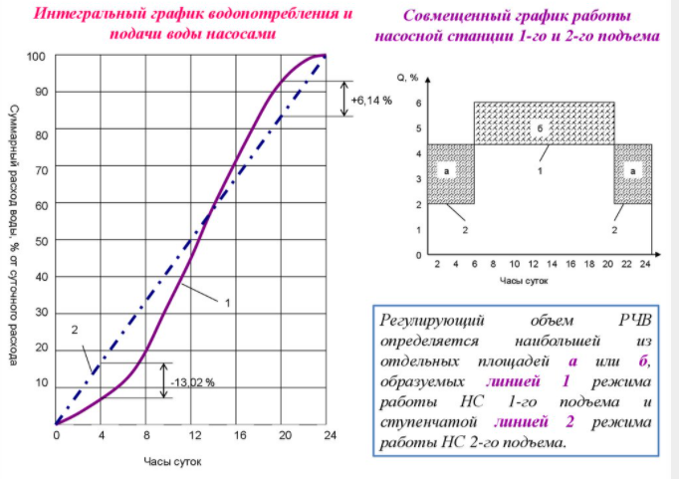
Регулирующий объем РЧВ

Slide 9
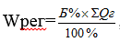
Таблица для определения ёмкости резервуаров чистой воды
Часы суток | Подача н.ст.1 п.,% | Подача н.ст.2 п.,% | Поступление в РЧВ, % | Расход из РЧВ, % | Остаток в РЧВ, %
1 | 2 | 3 | 4 | 5 | 6
0-1 | 4,16 | 2,06 | 2,1 |  | 5,11
1-2 | 4,16 | 2,06 | 2,1 |  | 7,21
2-3 | 4,16 | 2,06 | 2,1 |  | 9,31
3-4 | 4,16 | 2,06 | 2,1 |  | 11,41
4-5 | 4,16 | 2,06 | 2,1 |  | 13,51
5-6 | 4,16 | 3,71 | 0,45 |  | 13,96
6-7 | 4,17 | 3,71 | 0,46 |  | 14,42
7-8 | 4,17 | 5,2 |  | 1,03 | 13,39
8-9 | 4,17 | 5,2 |  | 1,03 | 12,36
9-10 | 4,17 | 5,2 |  | 1,03 | 11,33
10-11 | 4,17 | 5,2 |  | 1,03 | 10,3
11-12 | 4,17 | 5,2 |  | 1,03 | 9,27
12-13 | 4,17 | 5,2 |  | 1,03 | 8,24
13-14 | 4,17 | 5,2 |  | 1,03 | 7,21
14-15 | 4,17 | 5,2 |  | 1,03 | 6,18
15-16 | 4,17 | 5,2 |  | 1,03 | 5,15
16-17 | 4,17 | 5,2 |  | 1,03 | 4,12
17-18 | 4,17 | 5,2 |  | 1,03 | 3,09
18-19 | 4,17 | 5,2 |  | 1,03 | 2,06
19-20 | 4,17 | 5,2 |  | 1,03 | 1,03
20-21 | 4,17 | 5,2 |  | 1,03 | 0
21-22 | 4,17 | 3,71 | 0,46 |  | 0,46
22-23 | 4,16 | 3,71 | 0,45 |  | 0,91
23-24 | 4,16 | 2,06 | 2,1 |  | 3,01
Итого | 100 | 100 | 14,42 | 14,42

Slide 10
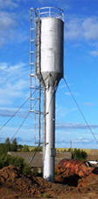
Водонапорная башня
Водонапорная башня — напорный резервуар для воды на искусственной опорной конструкции
(ГОСТ 25151-82 Водоснабжение. Термины и определения).
В настоящее время разработаны типовые проекты водонапорных башен ёмкостью V_{б} от 15 до 800 м³ и высотой от 10 до 42 м.
Устанавливают водонапорные башни на самой высокой точке рельефа.
Опорные конструкции выполняются в основном из стали, железобетона, иногда из кирпича, баки преимущественно из железобетона и стали.

Slide 11
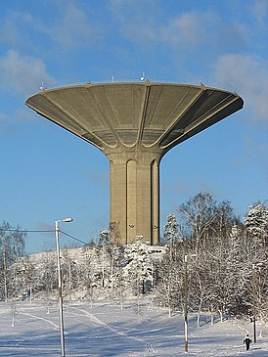
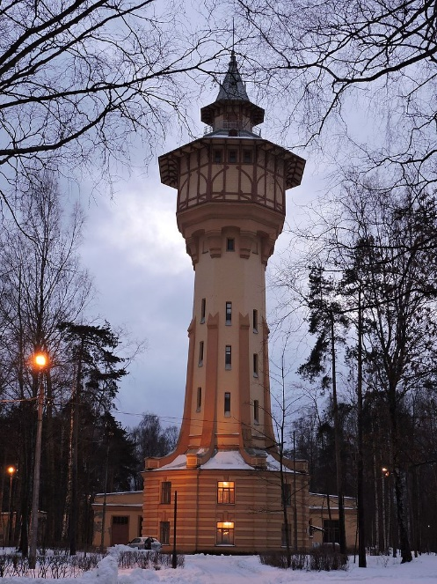
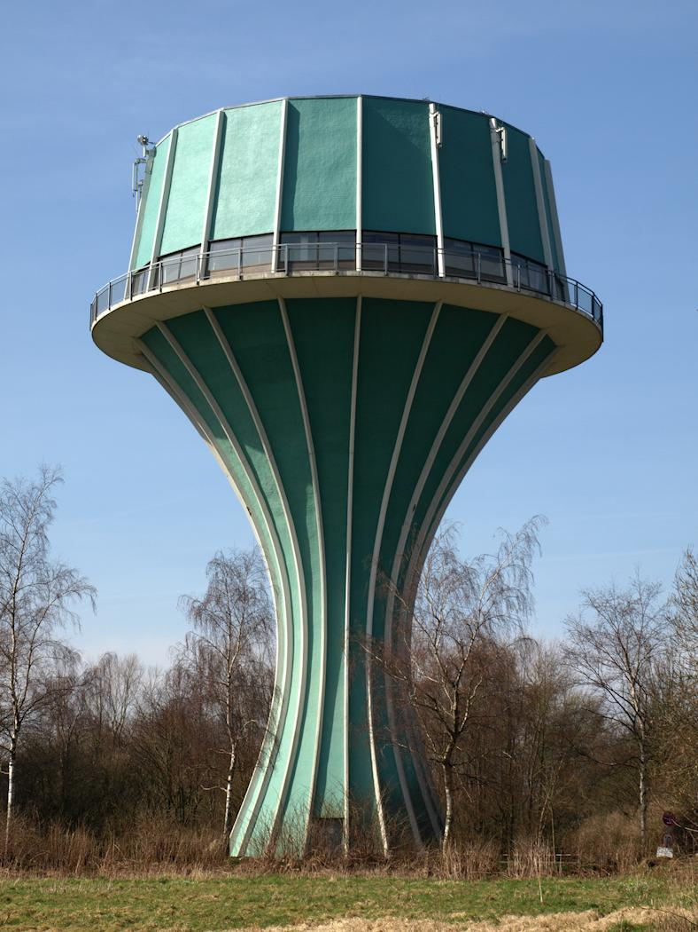
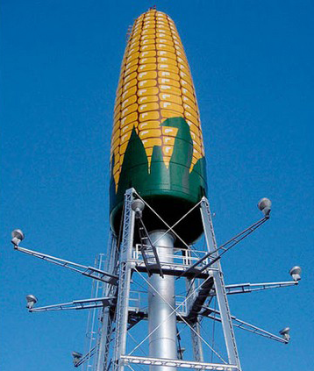
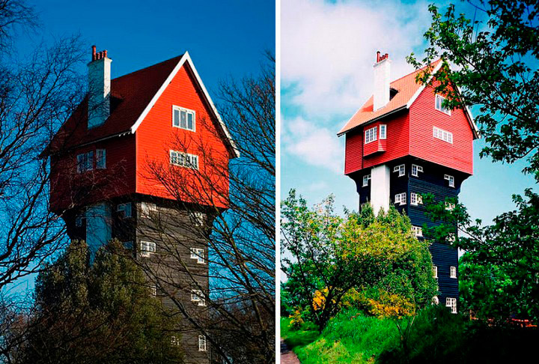
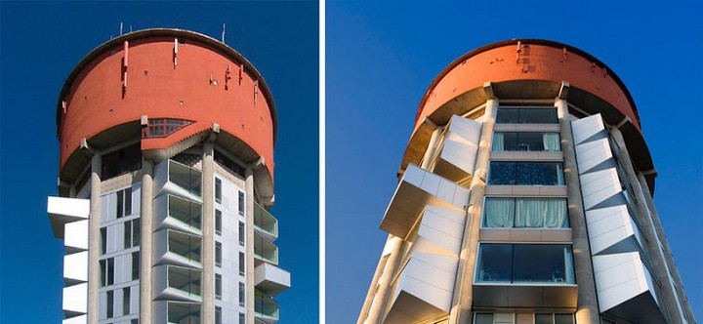
Водонапорная башня как элемент архитектуры
Eastern Helsinki, Finland.
Территория СПбПУ .
Фленсбург, ФРГ.
Завод Либби Фудс в
Рочестере
(Миннесота).
Дом в облаках -Суффолк, Великобритания
Аггерсборг, Дания – студенческое общежитие

Slide 12
Назначение ВБ в системе водоснабжения
прием и хранение запаса воды, необходимой для выравнивания режима водопотребления и работы Н.ст.2 подъема ;
хранение противопожарного запаса воды;
создание напора в системе.

Slide 13
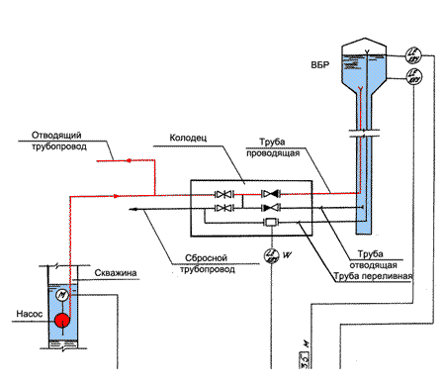
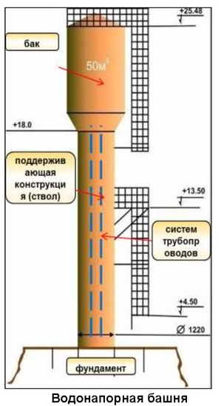
Оборудование ВБ

Slide 14
Определение емкости ВБ
Полный объём ВБ, м3:
V= V_{р} + V_{пож}
V_{р} – регулирующий объём
V_{п} – 10мин. противопожарный запас

Slide 15
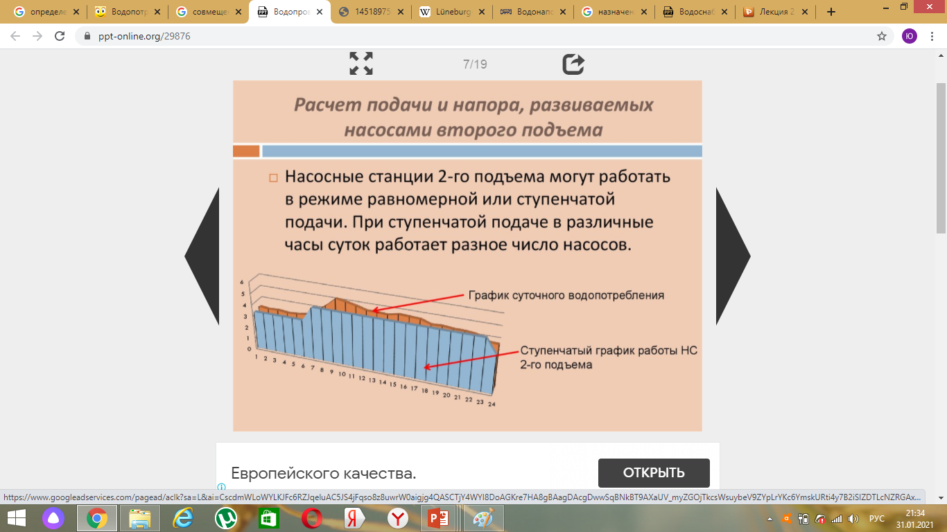
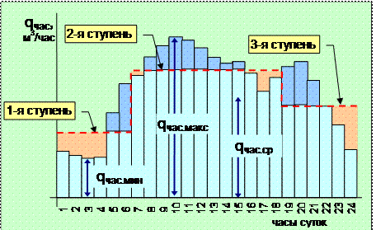
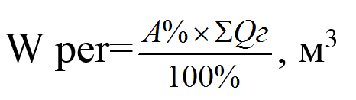
Регулирующий объем ВБ
Таблица для определения ёмкости водонапорной башни
Часы суток | Водопотребление, % | Подача н.ст.2 п., % | Поступление в бак башни, % | Расход из бака башни, % | Остаток в баке башни, %
1 | 2 | 3 | 4 | 5 | 6
0-1 | 2,2 | 2,06 |  | 0,14 | 1,4
1-2 | 2,2 | 2,06 |  | 0,14 | 1,26
2-3 | 2,2 | 2,06 |  | 0,14 | 1,12
3-4 | 2,2 | 2,06 |  | 0,14 | 0,98
4-5 | 2,2 | 2,06 |  | 0,14 | 0,84
5-6 | 3,0 | 3,71 | 0,71 |  | 1,55
6-7 | 4,3 | 3,71 |  | 0,59 | 0,96
7-8 | 5,3 | 5,2 |  | 0,1 | 0,86
8-9 | 5,5 | 5,2 |  | 0,3 | 0,56
9-10 | 5,0 | 5,2 | 0,2 |  | 0,76
10-11 | 4,6 | 5,2 | 0,6 |  | 1,36
11-12 | 5,05 | 5,2 | 0,15 |  | 1,51
12-13 | 5,95 | 5,2 |  | 0,75 | 0,76
13-14 | 5,96 | 5,2 |  | 0,76 | 0
14-15 | 4,8 | 5,2 | 0,4 |  | 0,4
15-16 | 4,5 | 5,2 | 0,7 |  | 1,1
16-17 | 4,6 | 5,2 | 0,6 |  | 1,7
17-18 | 5,2 | 5,2 | - | - | -
18-19 | 5,6 | 5,2 |  | 0,4 | 1,3
19-20 | 4,7 | 5,2 | 0,5 |  | 1,8
20-21 | 5,04 | 5,2 | 0,16 |  | 1,96
21-22 | 4,0 | 3,71 |  | 0,29 | 1,67
22-23 | 3,3 | 3,71 | 0,41 |  | 2,08
23-24 | 2,6 | 2,06 |  | 0,54 | 1,54
Итого | 100 | 100 | 4,52 | 4,52
Подача насосов: 1 насос – 2,06 % 2 насоса – 3,71 % 3 насоса – 5,2 %

Slide 16
Резюме
Резервуар чистой воды: закрытое сооружение для хранения воды питьевого качества
Назначение РЧВ - выравнивание работы Н.ст.1и Н.ст.2п.; хранение противопожарного, аварийного и регулирующего запаса воды.
Оборудуется подающим, отводящим, переливным и грязевым трубопроводом.
Сооружаются из железобетона монолитными или сборными, круглыми, прямоугольными в плане.
Водонапорная башня: напорный резервуар для воды на искусственной опорной конструкции.
Назначение ВБ - выравнивание режима водопотребления и работы Н.ст.2 подъема ;
хранение регулирующего и противопожарного запаса воды; создание напора в системе.
Оборудуется подающим, отводящим, переливным и сбросным трубопроводом.
Сооружаются из стали, железобетона иногда кирпича.

Slide 17
Благодарю за внимание!
Еремеева Юлия Николаевна
еmail:yeremeyeva83@mail.ru
+7-705-505-04-09

